Slide 1

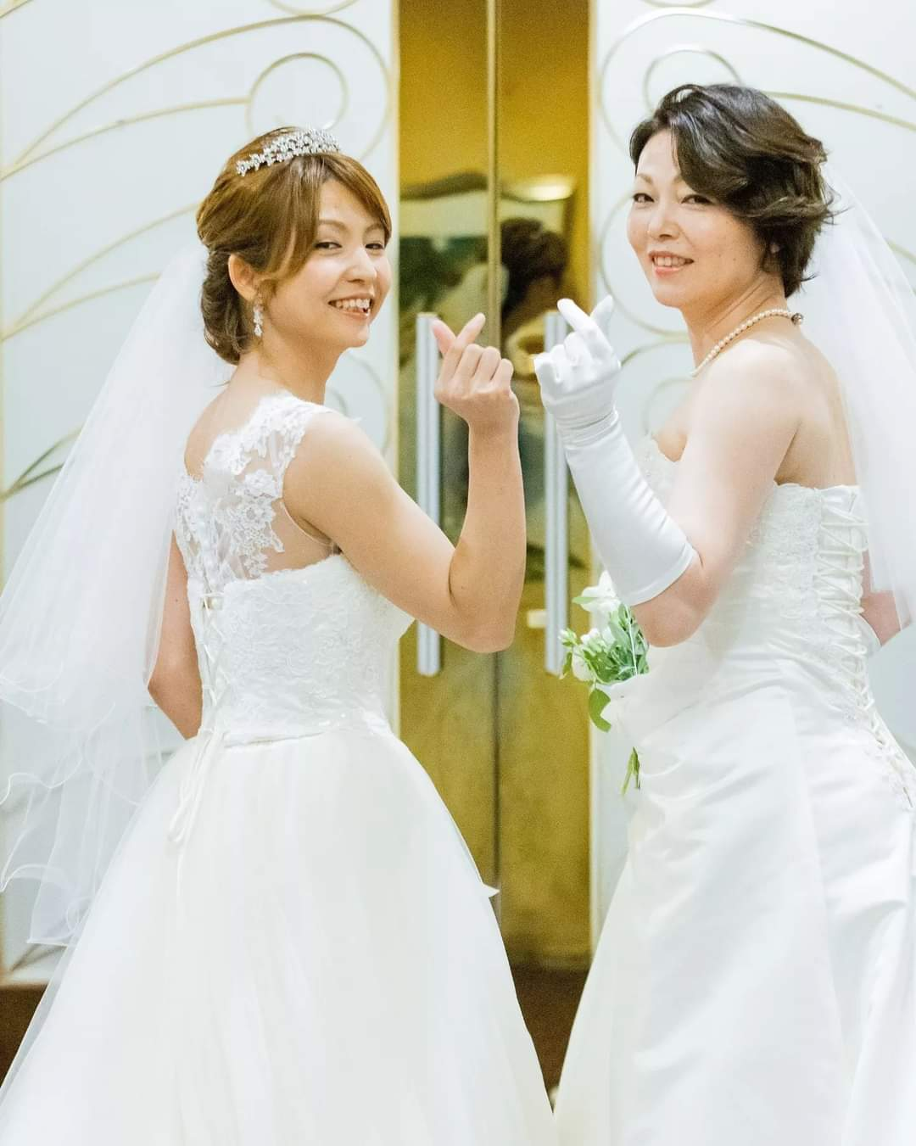
最高の一瞬、最高の貴女を引き出してくれる！
写真家、記念女性ヌード撮影の朱里さん。
いつもヘアメイクでご一緒させて頂いています。
朱里さんはクライアントの欲しいイメージを的確に提案＆作り出してくれます。
お客様へのヒアリングは細かく丁寧。その為、私への注文も適確！
なので、私は安心してそこにブレなく作り上げていくだけです。
最短の時間で最高のヘアメイクを仕上げる事が出来ると言う事は、撮影時間に集中して頂ける♡
これって、簡単に見えて実は一番難しい事だと思います！
それを撮影当日までに明確に作り上げてくるのは、
間違いなく彼女のヒアリング、観察力の素晴らしさだと思っています！
女性でも男性でも、安心してその方の一番Ｂｅｓｔ！
を引き出し、撮ってくれる。
そんな素敵な写真家記念女性ヌード撮影の幸野朱里さんを私は推薦します。
アニバーサリーメイクアップアーティスト 大野希世美

